Slide 1
GDPR : principali minacce e misure tecniche
Il nuovo Regolamento europeo sulla tutela dei dati
personali e le misure minime di sicurezza da adottare
nell’ambiente di lavoro

Slide 2


Sicurezza informatica nella PA e riferimenti normativi
D. Lgs. 259/2003 Codice delle Comunicazioni elettroniche
D. Lgs. 82/2005 Codice dell’amministrazione digitale successivamente integrato e modificato dai D. Lgs. 179/2016 e 217/2017
DPCM 24 gennaio 2013 Quadro strategico nazionale per la sicurezza dello spazio cibernetico e Piano nazionale per la protezione cibernetica e la sicurezza informatica
Direttiva 1 agosto 2015 del Presidente del Consiglio dei Ministri Attuazione degli indirizzi strategici ed operativi del DPCM 24 gennaio 2013
GU Serie Generale n.103 del 05-05-2017 Misure minime di sicurezza ICT per le pubbliche amministrazioni redatte da AgID
D. Lgs. 51/2018 Attuazione della direttiva (UE) 2016/680 Regolamento generale sulla protezione dei dati
D. Lgs. 101/2018 Disposizioni per l'adeguamento della normativa nazionale (196/2003) alle disposizioni del regolamento (UE) 2016/679
D. Lgs. 196/2003 Codice in materia di protezione dei dati personali
D. Lgs. 65/2018 Attuazione della direttiva (UE) 2016/1148 Misure per un livello comune elevato di sicurezza delle reti e dei sistemi informativi nell'Unione (Direttiva NIS)
2002
2004
2013
2015
2016
2017
2018
Direttiva 2002/58/CE Trattamento dei dati personali e tutela della vita privata nel settore delle comunicazioni elettroniche
Regolamento 2004/460 European Network and Information
Security Agency (ENISA)
Piano di sicurezza informatica dell’UE per garantire un elevato livello di network and information security (NIS)
Accordo sulla prima normativa UE relativa alla cybersecurity (NIS)
Regolamento 2016/679 (GDPR)
Direttiva 2016/1148 (NIS)
Adozione di un cybersecurity package per garantire resilienza, deterrenza e difesa
Proposta di creazione di un cybersecurity certification framework
Approvazione entro fine anno di un «Regolamento sulla cybersecurity» per istituire una certificazione ICT a livello UE
Notes:
http://europa.eu/rapid/press-release_IP-13-94_it.htm

Slide 3

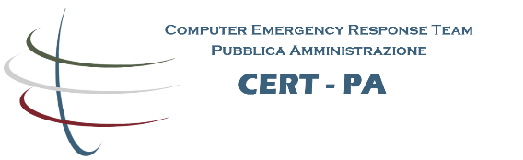

CERT Nazionale, CERT-PA e CSIRT
Individuato presso il Ministero dello sviluppo economico ai sensi dell’art. 16 bis del d.lgs. 259/2003 (Codice delle Comunicazioni elettroniche)
Attivo dal 5 giugno 2014 presso l’Istituto Superiore delle comunicazioni e delle tecnologie, opera a supporto di Cittadini ed Imprese
Fornisce informazioni su potenziali minacce informatiche, raccomandazioni, consigli e contromisure per la prevenzione e la risoluzione di incidenti informatici
Opera sulla base di un modello cooperativo pubblico-privato e collabora con CERT-PA, CSIRT, CERT Difesa, CNAIPIC (Centro Nazionale Anticrimine Informatico per la Protezione delle Infrastrutture Critiche), CERT EU, CERT extra UE e importanti imprese che gestiscono infrastrutture informatizzate
Opera all’interno di AgID in linea con il modello organizzativo previsto dal DPCM 24 gennaio 2013 (Direttiva recante indirizzi per la protezione cibernetica e la sicurezza informatica nazionale)
Attivo dal 3 marzo 2014, opera a supporto delle Pubbliche Amministrazioni
Attivo dal 3 marzo 2014, fornisce alle PA richiedenti supporto per la definizione dei processi di gestione della sicurezza, bollettini e segnalazioni di sicurezza, gestione di allarmi di sicurezza e formazione
Sarà istituito presso la Presidenza del Consiglio dei Ministri ai sensi del d.lgs 65/2018 (Attuazione Direttiva UE NIS 2016/1148) mediante unificazione del CERT Nazionale e del CERT-PA
Entro il 9 novembre 2018 sarà adottato un DPCM che definirà la sua organizzazione
CERT Nazionale e CERT-PA nella fase transitoria continuano a svolgere compiti di prevenzione e risposta ad incidenti informatici e congiuntamente gestiscono le notifiche di incidenti informatici, che nella fase transitoria hanno carattere obbligatorio solo per i fornitori di servizi digitali
https://www.csirt-ita.it/index.html
Notes:
https://www.agid.gov.it/it/sicurezza
https://www.csirt-ita.it/index.html
https://www.csirt-ita.it/nis.html
http://www.sviluppoeconomico.gov.it/index.php/it/comunicazioni/istituto-superiore-comunicazioni/sicurezza-informatica/cert-nazionale

Slide 4
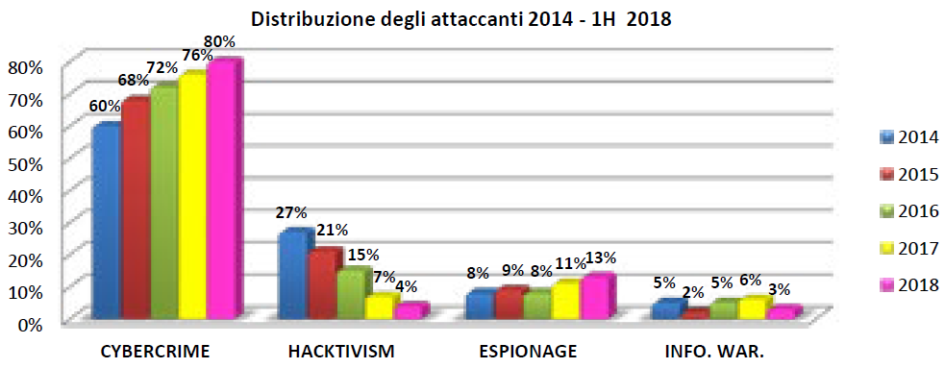
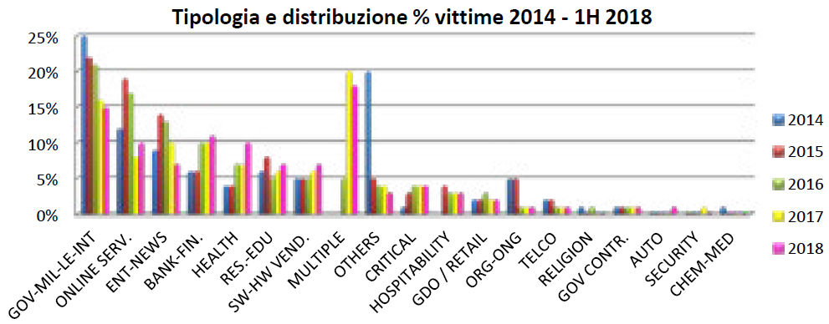
Rapporto Clusit Settembre 2018
Analisi basata su oltre 7.595 attacchi di dominio pubblico classificati come gravi dal Clusit tra gennaio 2011 e giugno 2018 di cui oltre 1.127 solo nel 2017 (+7,33% rispetto al 2016) e 730 nel primo semestre 2018
Confronto 1° semestre 2018 – 2° semestre 2017
Attacchi (2H 2017: 554 – 1H 2018: 730)
+31,77%
Espionage/Sabotage
+69,09%
Cybercrime
+35,25%
Automotive
+200,00%
Research - Education
+128,57%
Hospitability
+69,23%
Health
+62,22%
Gov - Mil - LEAs - Intelligence
+52,05%
0-day
+140,00%
Unknown
+54,74%
Multiple Techniques / APT
+48,15%
Vulnerabilities / Misconfigurations
+37,50%
Severity attacchi nel 1° semestre 2018 e confronto con 2017
Malware
+22,78%
■ Medium 57% (+9%)  High 22% (-9%)  Critical 21% (+0%)
+22,00%
Impatto geopolitico, sociale, economico, di immagine e di costo/opportunità per le vittime
Phishing / Social Engineering
Notes:
LEA = Livelli essenziali di assistenza

Slide 5
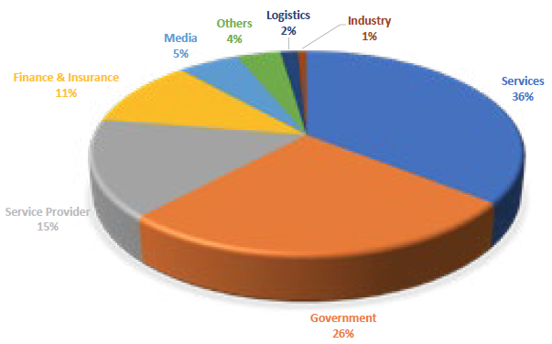
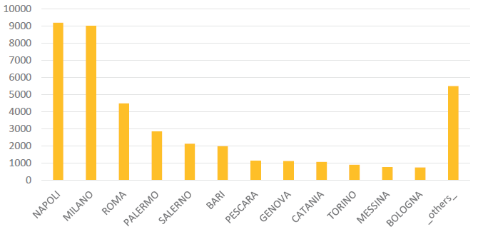
Analisi Fastweb 2017 e principali DataData breaches 2018
Analisi basata su oltre 35 milioni di eventi di sicurezza (+50% rispetto 2016) da cui emergono:
Trend di crescita degli attacchi importanti (+11% rispetto a 2016)
Tra i principali attacchi si confermano quelli di tipo «ransomware» (riscatto per accedere ai dati)
Trend di crescita dei malware così detti «miners» (sfruttamento della capacità di elaborazione)
Target di possibili attacchi DDoS del 2017
IP classificati come fonte di e-mail SPAM
Il 95% degli attacchi è durato meno di 3 ore, il 3% oltre le 24 ore
40.000 IP sono stati inseriti almeno una volta in blacklist nel 2017
2017
2018
Data breaches
DEC
GEN
FEB
MAR
APR
MAG
GIU
LUG
AGO
SET
OTT
NOV
Breach Compilation
MailChimp
FedEx Boeing Western Union
Facebook Miur
Twitter
Philips
Ticketfly
American Express Salesforce
Instagram Apple
Facebook United Nations Veeam
Facebook Google Plus
PA italiane Siae
PEC
Notes:
https://en.wikipedia.org/wiki/List_of_data_breaches
https://www.zdnet.com/pictures/biggest-hacks-leaks-and-data-breaches-2018/17/
https://www.idtheftcenter.org/wp-content/uploads/2018/10/2018-September-Data-Breach-Package.pdf
https://enterprise.verizon.com/content/dam/resources/reports/2018/DBIR_2018_Report.pdf
https://nehemiahsecurity.com/blog/breach-report-march-2018/
https://www.itgovernance.co.uk/blog/list-of-data-breaches-and-cyber-attacks-in-january-201-2

Slide 6









Esempi di attacchi ad enti locali italiani nel 2018
Attacco al sito del Comune di Vallo della Lucania
Danno: Blocco del sito istituzionale da parte del gruppo Persian Hackers
Conseguenze: Sito non disponibile per alcune ore
Ransomware al Comune di Termini Imerese
Danno: Danneggiato in modo irreparabile il sistema che gestisce degli uffici ragioneria, tributi e personale
Conseguenze: Stipendi erogati con alcuni giorni di ritardo, perdita dei dati del bilancio consuntivo 2016 con conseguente ritardo nell’approvazione del documento contabile
GEN Sa 13
FEB Me 21
Pop: 9.000
Pop: 26.000
Attacco al sito del Comune di Portici
Danno: Pubblicazione sul sito istituzionale del manifesto di AnonPlus, alterazione ripetuta di contenuti
Conseguenze: Sito offline per alcune ore
Ransomware al Comune di Massa Lubrense
Danno: Criptati i file di Office e Pdf sul server e le copie di backup
Conseguenze: Albo pretorio bloccato per diversi giorni, pubblicazione temporanea dei provvedimenti nella sezione Avvisi, Bandi e Concorsi del sito istituzionale
MAR Me 14
APR Sa 21
Pop: 55.000
Pop: 14.000
Attacco al sito del Comune di Bologna
Danno: Pubblicazione sul sito istituzionale del manifesto di AnonPlus, alterazione ripetuta di contenuti
Conseguenze: Sito offline per alcuni giorni, proroga del termine per la presentazione delle domande d’iscrizione e trasferimento ai nidi d’infanzia comunali
Attacco al sito del Comune di Cassola
Danno: Pubblicazione sul sito istituzionale del manifesto di AnonPlus
Conseguenze: Sito offline per alcune ore
APR Me 25
GIU Gi 7
Pop: 390.000
Pop: 15.000
Virus su server del Comune di Lacco Ameno
Danno: Server comunale non funzionante per giorni
Conseguenze: Impossibile l’utilizzo dei computer, rubate le copie delle multe dal sistema della Polizia Municipale, un hacker ha cercato di allearsi con gli automobilisti ischitani sanzionati cancellando le multe
Attacco al sito del Comune di Sant’Agnello
Danno: Frase volgare nella sezione ‘Notizie in tempo reale’
Conseguenze: Il messaggio volgare è rimasto online per diverse ore ed è stato rimosso solamente dopo segnalazioni e lamentele da parte della cittadinanza sui social
LUG Ma 10
SET Sa 8
Pop: 5.000
Pop: 9.000
Notes:
https://www.ilmattino.it/napoli/cronaca/massa_lubrense_hacker_bloccano_file_comune_600_dollari_liberarli-3682468.html

Slide 7







Metodologie di attacco e di difesa
Mail
Siti
Chiavette USB
Inizio settimana
Fine settimana
Prima festività
Dopo festività
Link
File Office
File Zip
File PDF
Autoplay
Dove
Quando
Come
Mail da sconosciuti
Mail inattese o non pertinenti
Chiavette USB estranee all’ufficio
Pertinenza mail
Attendibilità mail tramite chiamata telefonica
Esistenza file sospetti su PC o rete
Apertura link, file sospetti senza verifica antimalware (VirusTotal)
Rispondere a mail sospette
Diffidare
Verificare
Evitare

Slide 8














Esempi di casi reali
Business E-mail / PEC Compromesse Richieste da aziende professionisti conosciuti inviate a loro insaputa con documenti contraffatti (ordini, fatture, etc.), richiedono variazioni di pagamenti, inoltrano file/link malevoli
E-Mail estorsive Richieste di pagamenti per evitare diffusione di materiale riservato o compromettente, talvolta come prova viene indicata una password utilizzata in passato
Collegamenti a file malevoli su chiavette USB Collegamenti a malware mascherati con icone di file Office o PDF per infettare il computer della vittima
E-mail in apparenza da studi legali / Procura della Repubblica Inducono a scaricare file contenenti documenti legali per veicolare malware sul computer della vittima

Slide 9


Gestione delle credenziali
Modificare password
Come impostare le password
Compromissione di servizi utilizzati a livello istituzionale o personale
Anomalie
Accessi inaspettati
Blocchi account inspiegabili
Possibile conoscenza della password da parte di terzi
Credenziali istituzionali o personali presenti in data breach
Rispettare la complessità
Diversificare le password
Evitare password riconducibili all’utente
Evitare password riconducibili al servizio
Evitare password di uso comune
Evitare password generate con una regola intuibile
Generare la password ipotizzando che le precedenti siano note
Quando possibile usare password randomiche
Modificare password generate da tool
haveibeenpwned.com hacked-emails.com
www.passwordrandom.com
Random
Meter
Top
Conformità delle password al GDPR In base all’Art. 32 la password è una misura tecnica e quindi essere «adeguata al fine di garantire un livello di sicurezza adeguato al rischio di accesso non autorizzato»

Slide 10
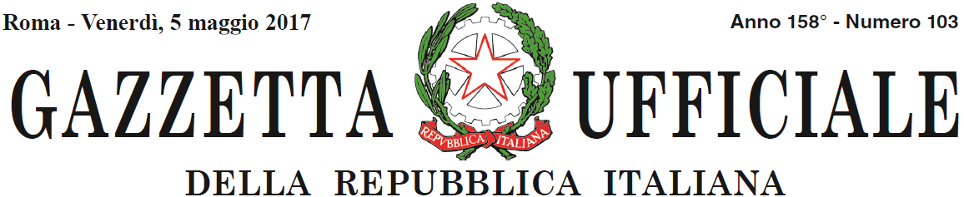










Misure minime di sicurezza ICT per le pubbliche amministrazioni
ABSC 1 (CSC 1) Inventario dei dispositivi autorizzati e non autorizzati
Esempi di misure minime
ABSC 2
ABSC 2 (CSC 2) Inventario dei software autorizzati e non autorizzati
“Whitelist” applicazioni autorizzate e rilevazione software non autorizzato
ABSC 3
ABSC 3 (CSC 3) Proteggere le configurazioni di hardware e software sui dispositivi mobili, laptop, workstation e server
Configurazioni sicure standard per la protezione dei sistemi operativi
ABSC 4
ABSC 4 (CSC 4) Valutazione e correzione continua della vulnerabilità
Ricerca e risoluzione vulnerabilità, installazione aggiornamenti per il sistema operativo e applicazioni
ABSC 5
ABSC 5 (CSC 5) Uso appropriato dei privilegi di amministratore
Limitare i privilegi di amministrazione agli utenti con competenze e necessità operativa di configurazione, tutte le utenze, devono essere nominative e riconducibili ad una sola persona
ABSC 8 (CSC 8) Difese contro i malware
ABSC 8
Bloccare i tipi di file potenzialmente pericolosi e non strettamente necessari nella posta elettronica e nel traffico web,
disattivare l’esecuzione automatica dei contenuti dinamici nei file(macro), disattivare l’apertura automatica delle mail, disattivare l’anteprima automatica dei contenuti dei file
ABSC 10 (CSC 10) Copie di sicurezza
ABSC 13 (CSC 13) Protezione dei dati
ABSC: Agid Basic Security Control
CSC: Critical Security Control (SANS Institute)
Notes:
Agid Basic Security Control Critical Security Control (SANS Institute)

Slide 11

Privacy e cybersecurity nella Pubblica Amministrazione
"La vulnerabilità dimostrata da diverse amministrazioni pubbliche in questi giorni è frutto di molti fattori ma, soprattutto, delle modalità con le quali il processo di digitalizzazione si è sviluppato nel nostro Paese, in assenza di un piano organico e di investimenti adeguati, tanto sotto il profilo tecnologico quanto riguardo al fattore umano. Per rafforzare i confini digitali del Paese è necessaria una strategia di lungo periodo che vada oltre la mera infrastrutturazione e razionalizzi il patrimonio informativo pubblico, in particolare secondo principi di privacy by design, per ridurre la superficie di attacco, assumendo la resilienza informatica e la protezione dei dati, quali obiettivi centrali dell'azione di Governo. La negligenza rispetto alla sicurezza informatica e cibernetica non è più tollerabile in un contesto in cui le relazioni ostili tra Paesi si giocano in primo luogo sul piano digitale e in cui, anche per questo, la disciplina di protezione dati (oltre a quella sulla cybersecurity) assumono come modello d'intervento l'approccio basato sulla prevenzione del rischio. Non si tratta, evidentemente, di meri adempimenti formali, ma di misure essenziali per rendere il Paese competitivo e proteggere, unitamente alla persona, la sicurezza nazionale."
Antonello Soro, Presidente Autorità Garante per la protezione dei dati personali «Nuovo attacco di Anonymous Italia: diffusi i dati di ministeri e polizia - La Repubblica 6 novembre 2018»
Amministrazioni pubbliche vulnerabili
Assenza di un piano organico e di investimenti sotto il profilo tecnologico e umano
Privacy by design, riduzione della superficie di attacco e razionalizzazione patrimonio IT
Prevenzione del rischio
Motivo
Strategia
Obbiettivo
Notes:
https://www.garanteprivacy.it/web/guest/pdf?p_p_id=PdfUtil&p_p_lifecycle=2&p_p_state=normal&p_p_mode=view&p_p_resource_id=%2Foffering%2FprintPDF&p_p_cacheability=cacheLevelPage&_PdfUtil_articleId=9056929

Slide 12











Elementi grafici
Notes:
https://www.iconfinder.com
https://www.iconfinder.com/iconsets/font-awesome
https://fontawesome.com/icons?d=gallery&m=free
https://thenounproject.com
https://blog.iconfinder.com/gdpr-icons-d13900ce9296
https://icons8.com/
https://www.flaticon.com/free-icon

